Slide 1
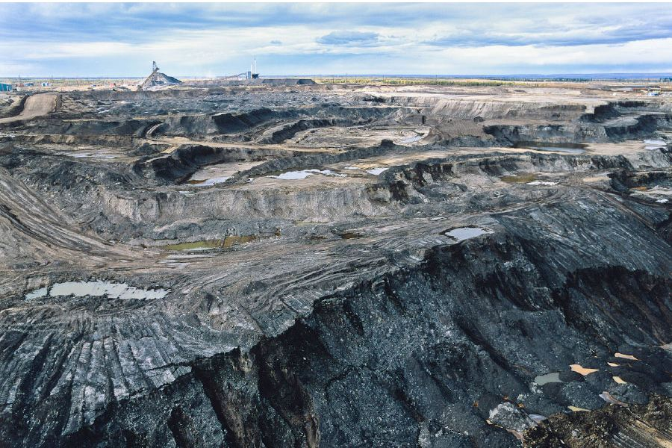
Влияние санкций на темпы освоения трудноизвлекаемых запасов
Национальный нефтегазовый форум
г. Москва 16-18 апреля 2018 г.

Slide 2
Структура российских ТРИЗ в разрезе запасов и объемов добычи
Структура ТРИЗ в разрезе запасов по категориям ABC1+C2, %
Классификация ТРИЗ в соответствии с методикой Минприроды РФ:
• запасы всех типов залежей и месторождений, извлекаемые с применением термических методов или закачки реагентов, обеспечивающих смешивающееся вытеснение нефти;
• запасы подгазовых частей тонких (менее 3 м) нефтяных оторочек;
• запасы периферийных частей залежей, имеющих нефтенасыщенные толщины, менее предельных для экономически рентабельного разбуривания сетью эксплуатационных скважин.
В настоящем исследовании в число ТРИЗ отнесены низкопроницаемые залежи.
Доля добычи различных ТРИЗ, %

Slide 3
Перспективная структура добычи нефти в России на период до 2030 года
Структура добычи нефти в России на период до 2030 года, млн т
Элементы структуры добычи нефти:
• зрелые месторождения (введенные до 2011 года), без учета ТРИЗ;
• новые месторождения (введенные после 2011 года и вводимые в 2017-2030 годах), без учета ТРИЗ;
• ТРИЗ;
• шельф.
К 2030 году объем добычи ТРИЗ достигнет 14% от совокупной добычи в стране.
К 2030 году объем добычи нефти и газа в морских проектах в России составит около 6% от суммарной добычи нефти и около 11% добычи газа в стране.

Slide 4
Состав секторальных санкций в отношении российской нефтегазовой отрасли
Санкции США | Санкции Евросоюза
Запрещены к ввозу в Россию: буровые установки; детали для горизонтального бурения; буровое оборудование и оборудование для заканчивания скважин; морское оборудование для работы в условиях Арктики; оборудование для каротажа; скважинные насосы; бурильные и обсадные трубы; программное обеспечение для ГРП; насосы высокого давления; оборудование для сейсморазведки; дистанционно управляемые подводные аппараты; компрессоры; инструменты для развальцовки; распределительные краны; райзеры. | Запрещены к ввозу в Россию: трубы, используемые для нефтяных и газовых трубопроводов, различных видов и размеров; насосно-компрессорные трубы, используемые при бурении нефтяных или газовых скважин; инструменты для бурения, насосы для жидкостей; топливные насосы; насосы для двигателей внутреннего сгорания; бурильные агрегаты; мобильные буровые вышки; плавучие буровые платформы; морские платформы; плавучие маяки; пожарные катера; плавучие краны и другие суда.

Slide 5
Ключевые факторы, определившие темпы реализации добычных и разведочных проектов
Влияние санкций и отсутствие возможности «длинного кредитования» в внутри страны
Западные санкции включают в себя запрет на получение кредитов длительностью более 90 дней для российских компаний, подпавших под санкционные ограничения.
Высокие ставки кредитования делают невозможным получения заемных средств внутри страны на длительные сроки.
Дополнительные ограничения возможностей финансирования проектов – в результате проекты в большей степени финансируются только из ограниченных собственных средств компаний
Список российских нефтегазовых компаний, подпавших под санкции:
«Газпром»
«Сургутнефтегаз»
«Роснефть»
«ЛУКОЙЛ»
«Газпромнефть»
«Новатэк»

Slide 6
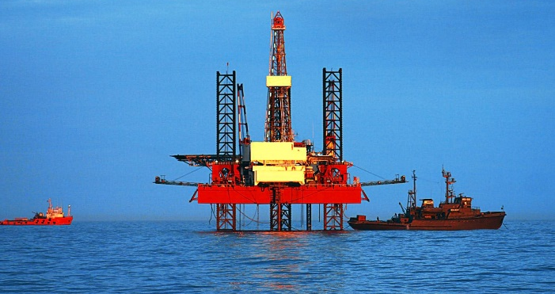
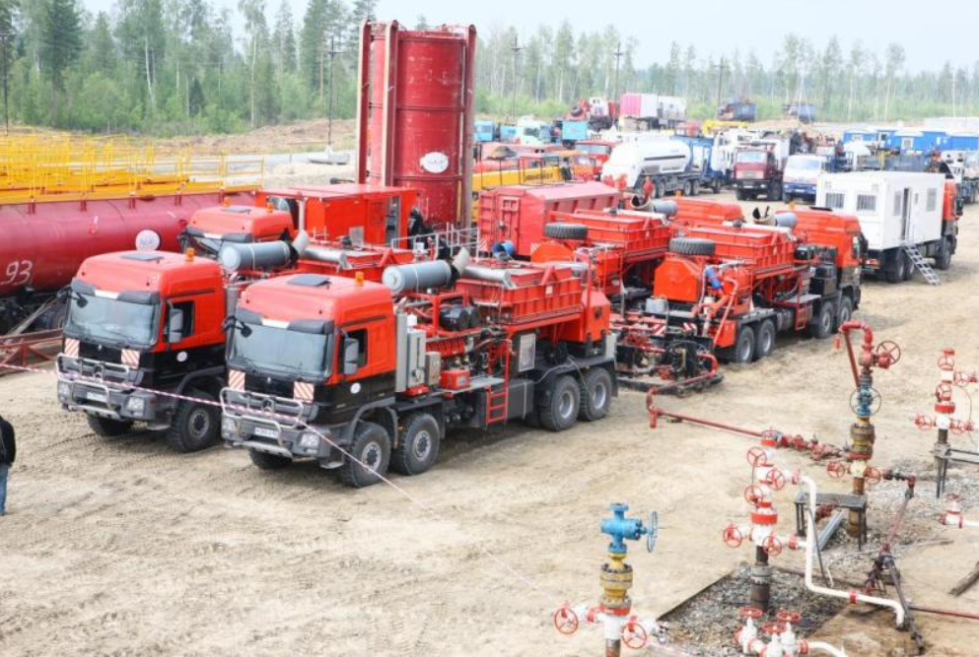
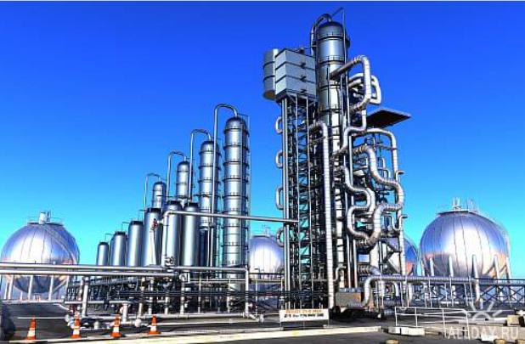
Критически зависимые от импорта виды нефтегазового оборудования
Геофизическое, буровое и трубопроводное оборудование для морских и шельфовых месторождений;
Подводные добычные комплексы;
Суда, предназначенные для работ на шельфе.
Оборудование для горизонтального бурения, освоения ТРИЗ;
Оборудование для проведения операций ГРП, в том числе МГРП.
Санкции
Технологии, оборудование и катализаторы, необходимые для первичной переработки нефти;
Оборудование и технологии, используемые при производстве природного сжиженного газа.

Slide 7
Динамика замещения импортного оборудования по различными его видам
2014 г.
Технологии, техника и сервис эксплуатации скважин, ПНП и ИД
2017 г.
Технологии, техника и сервис эксплуатации скважин, ПНП и ИД
Техника и технология бурения ННС, ГС и МЗБ
Технологии и оборудование для геологоразведки

Slide 8
Риски для российских компаний, работающих в области импортозамещения
Возможный перенос сроков работ по геологоразведочным и добычным проектам, снижение объемов работ.
Возможное опережающее заполнение высвободившихся рыночных ниш зарубежными компаниями (например, китайскими).
Высокие затраты на разработку оборудования при его малой потенциальной серийности промышленных образцов
Риски
Высокие ставки по кредитам и недостаточный уровень государственной поддержки новых разработок.
Отсутствие кадров или недостаточная их квалификация.
Отсутствие необходимого технологического оборудования и материалов.
Недостаточный уровень качества и/или высокая стоимость вновь предложенных рынку оборудования/услуг

Slide 9
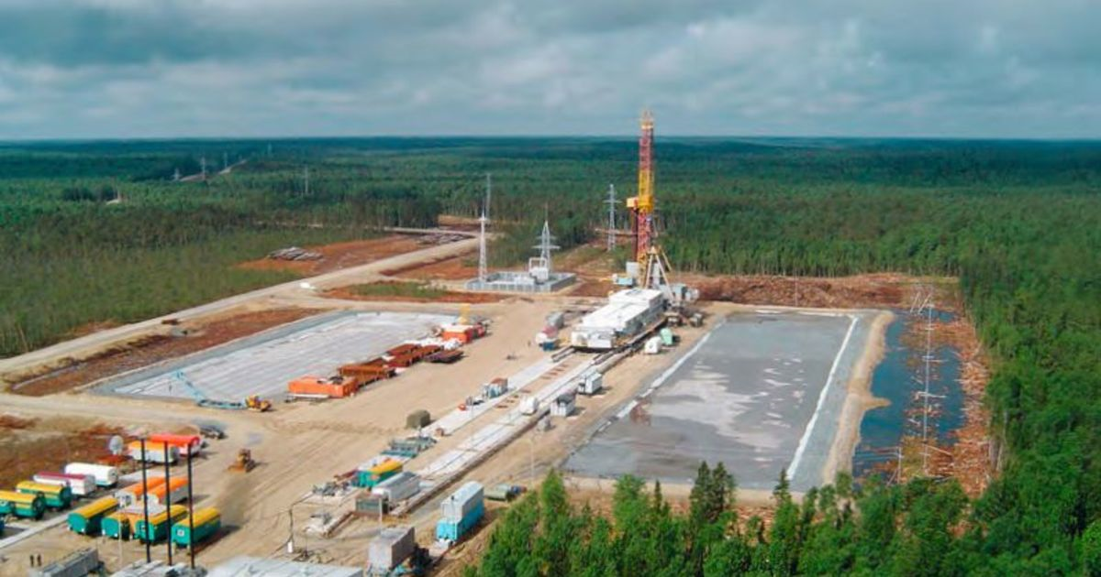
Последствия невыполнения планов импортозамещения
Дефицит, отсутствие или низкое качество отечественной элементной базы, станков, инструментов и программного обеспечения может вызвать срыв планов импортозамещения по всем технологическим цепочкам
Проблемы импорто-замещения
Перенесение сроков освоения ТРИЗ
Проблемы при строительстве горизонтальных скважин
Недостаточная достоверность результатов геологоразведки

Slide 10
Влияние отдельных источников на общий объем добычи при негативном сценарии импортозамещения
Структура добычи нефти в России на период до 2030 года при негативном сценарии импортозамещения, млн т
В случае негативного сценария импортозамещения объем добычи нефти сократится на 30 млн тонн по сравнению с позитивным сценарием.
Падение суммарного объема добычи начнется после 2026 года.
Основным фактором, влияющим на падение добычи станет недостаточное вовлечение в промышленное освоение ТРИЗ.
Влияние добычи на море на общий объем добычи усилится за пределами 2030 года.

Slide 11
Спасибо за внимание!

Slide 12
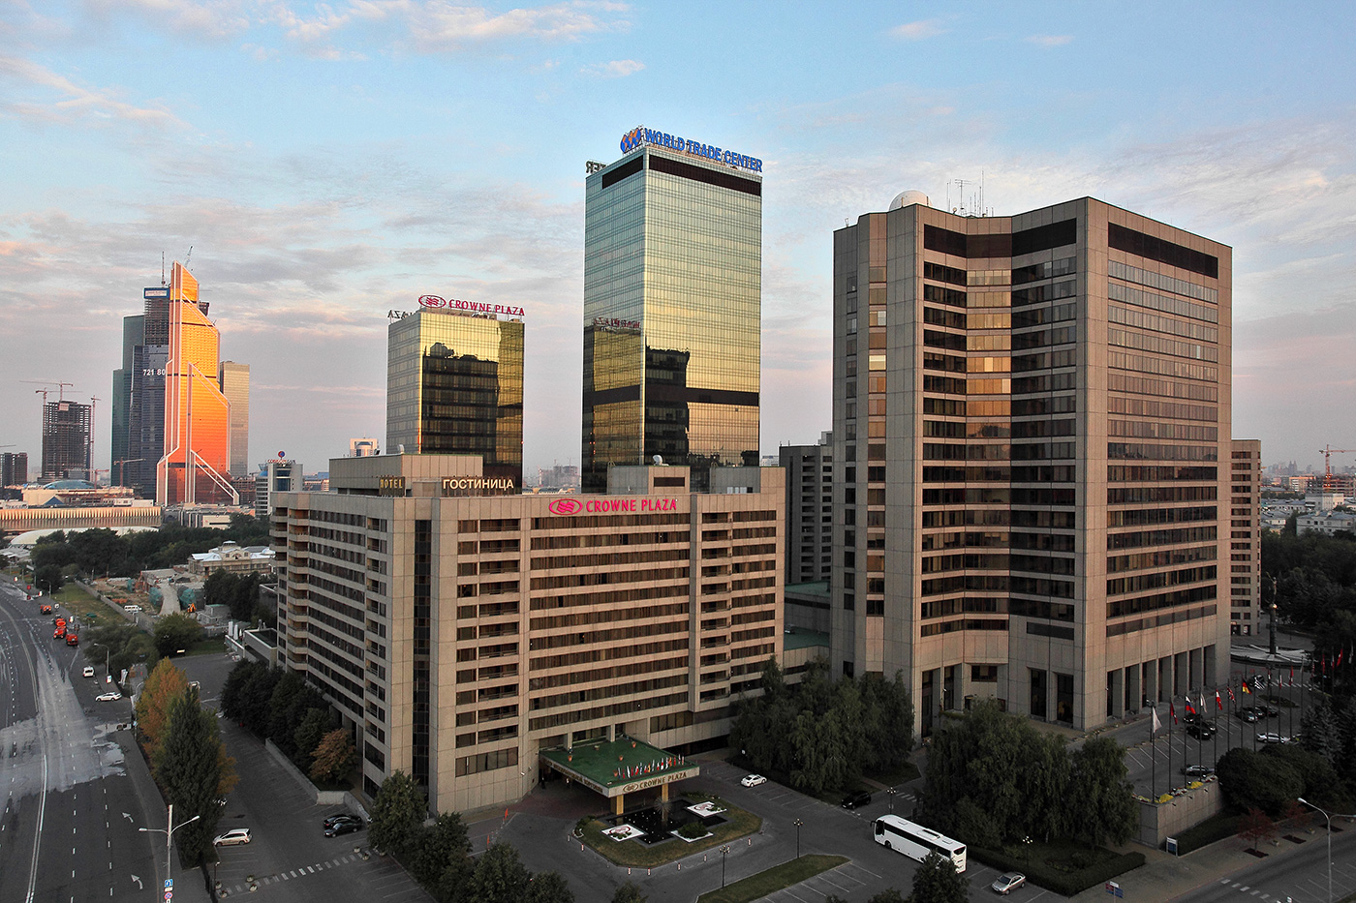
123610, Россия, Москва,
Центр Международной Торговли,
Краснопресненская набережная д. 12,
подъезд 3, офис 1404a
Тел.: +7 (495) 778-45-97; +7 (495) 778-93-32
Факс: +7 (495) 258-16-64

